Slide 1

JAX Online | 6. Mai 2021 | @nilshartmann
NILS HARTMANN
React
Einsteigen und loslegen - eine praktische Einführung
Slides: https://react.schule/jax2021-react

Slide 2

https://nilshartmann.net
NILS HARTMANN
Kontakt: nils@nilshartmann.net
Twitter: @nilshartmann
Freiberuflicher Entwickler, Architekt, Trainer aus Hamburg
Java
JavaScript, TypeScript
React
GraphQL
Trainings & Workshops
https://reactbuch.de

Slide 3
React
Einführung

Slide 4
React
https://reactjs.org
Minimales API
Minimales Feature Set

Slide 5
React
https://reactjs.org
Minimales API
Minimales Feature Set
"Nackt"
Komplett
Icons: Wikipedia, https://github.com/webcomponents/webcomponents.org/

Slide 6
React
https://reactjs.org
Minimales API
Minimales Feature Set
👉 Man kann (muss ?) viele Entscheidungen selber treffen
👉 In ernsthaften Anwendungen werden weitere Bibliotheken benötigt
"Nackt"
Komplett
Icons: Wikipedia, https://github.com/webcomponents/webcomponents.org/

Slide 7
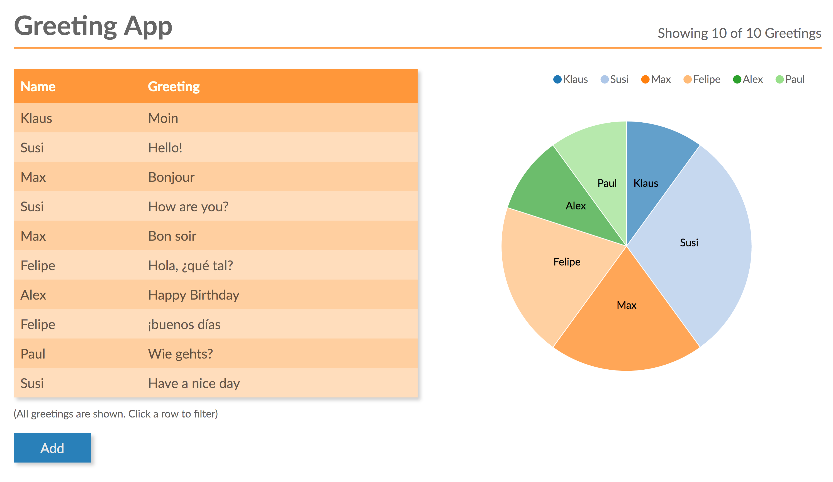
Beispiel: Die Greeting App

Slide 8
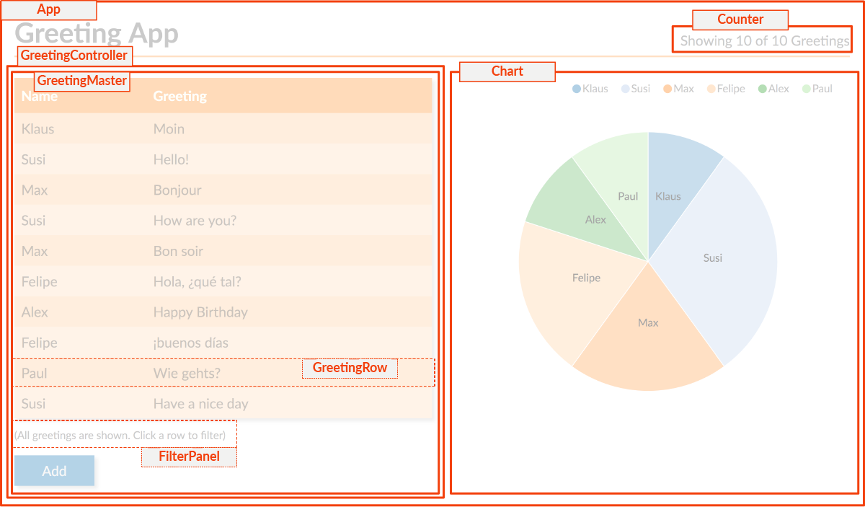
Greeting App: Komponenten
React Komponenten

Slide 9
Komponenten
React Komponenten
Klassische Aufteilung
Aufteilung in Komponenten
Grafik Inspiriert von: https://pbs.twimg.com/media/DCXJ_tjXoAAoBbu.jpg

Slide 10
Komponenten
React-Komponenten
bestehen aus Logik und UI
keine Templatesprache
werden deklarativ beschrieben

Slide 11

Eine einfache React Komponente
Darstellung

Slide 12
Eine einfache React Komponente
Darstellung
Komponenten sind JavaScript-Funktionen
function Counter() {
}

Slide 13
Eine einfache React Komponente
Darstellung
function Counter() {
return <div>Showing 3 of 11 Greetings</div>
}
UI in JavaScript ("JSX") 😱

Slide 14
Eine einfache React Komponente
Darstellung
function Counter({filtered, total}) {
}
Properties

Slide 15
Eine einfache React Komponente
Darstellung
function Counter({filtered, total}) {
return filtered === total ?
<div>Showing all {total} Greetings</div>
:
<div>Showing {filtered} of {total} Greetings</div>
}

Slide 16
Eine einfache React Komponente
Darstellung
Counter.js
function Counter({filtered, total}) {
return filtered === total ?
<div>Showing all {total} Greetings</div>
:
<div>Showing {filtered} of {total} Greetings</div>
}
Verwendung
<Counter filtered={3} total={11} />

Slide 17
Komponenten werden zu Applikationen aggregiert
import Counter from './Counter';
import Greeting from './GreetingTable';
import Chart from './Chart';
function App() {
return (
<main>
<header>
<Counter filtered={3} total={11} />
</header>
<div className="Left">
<GreetingTable />
</div>
<div className="Right">
<Chart />
</div>
</main>
)
}
App.js

Slide 18
Arbeiten mit veränderlichen Daten
Model a.k.a
State

Slide 19
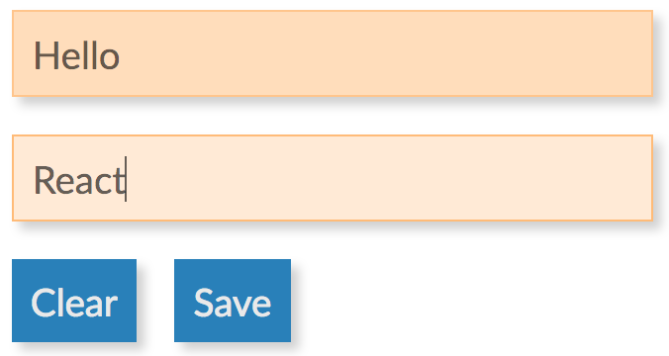
State
Beispie: Eingabefeld
Mit useState wird ein "Model" erzeugt ("State" in React genannt)
Veränderlicher Zustand!
input
GreetingEditor
input

Slide 20
State
Beispie: Eingabefeld
Andere typische Beispiele:
geladene Daten vom Server
Menü aufgeklappt/zugeklappt
Modaler Dialog sichtbar/unsichtbar
Veränderlicher Zustand!
input
GreetingEditor
input

Slide 21

Beispiel: Eingabefeld
Mit useState wird ein "Model" erzeugt ("State" in React genannt)
Komponente
input
function GreetingEditor() {
const [ phrase, setPhrase ] = React.useState("Hello");
}
"Hook"-Funktion
Setter
Initialer Wert
Aktueller State

Slide 22
Beispiel: Eingabefeld
Komponente
input
function GreetingEditor() {
const [ phrase, setPhrase ] = React.useState("Hello");
return <div>
<input
value={phrase}
onChange={e => setPhrase(e.target.value)}
/>
</div>
}
"Hook"-Funktion
1. Input mit Wert aus State befüllen
2. Zustand neu setzen

Slide 23
Beispiel: Eingabefeld
Komponente
input
Neu rendern
function GreetingEditor() {
const [ phrase, setPhrase ] = React.useState("Hello");
return <div>
<input
value={phrase}
onChange={e => setPhrase(e.target.value)}
/>
</div>
}
"Hook"-Funktion
Event
1. Input mit Wert aus State befüllen
2. Zustand neu setzen
Zustand ändern
Besonderheiten:
Kein 2-Wege-Databinding
Bei Änderung am Zustand wird Funktion neu ausgeführt

Slide 24
Rendering von Komponenten
Gerendert wird immer die ganze Komponente
Inklusive aller Unterkomponenten
Bei jeder Zustandsänderung
Verhindert Inkonsistenzen
function GreetingEditor() {
const [ phrase, setPhrase ] = React.useState("Hello");
const [ name, setName ] = React.useState("React");
const saveDisabled = phrase === "" || name === "";
return <div>
<input value={phrase} onChange={e => setPhrase(e.target.value)} />
<input value={name} onChange={e => setName(e.garget.value)} />
<button disabled={saveDisabled}>Save</button>
</div>
}

Slide 25
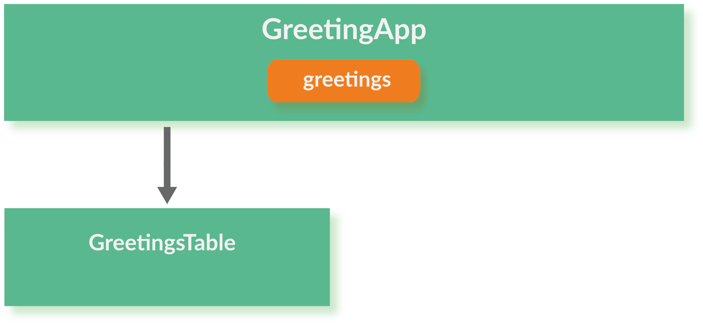
Hierarchien von Komponenten
Gemeinsame Daten wandern in gemeinsame Oberkomponenten
Von dort per Properties nach unten
Properties
greetings
State

Slide 26
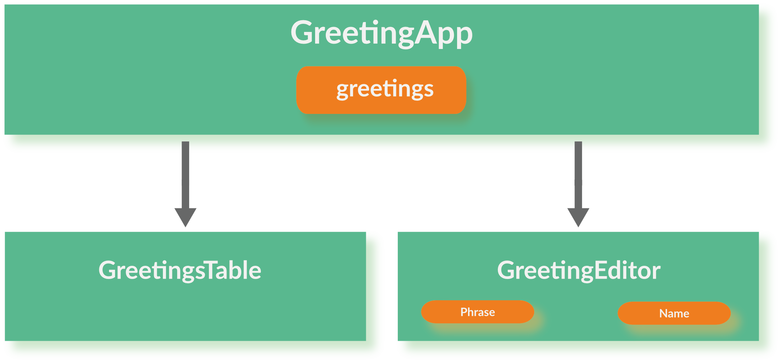
Hierarchien von Komponenten
Gemeinsame Daten wandern in gemeinsame Oberkomponenten
Von dort per Properties nach unten
Unterkomponenten informieren nach oben per Callback-Funktion
greetings
onSave
Properties

Slide 27
Hierarchien von Komponenten
Gemeinsame Daten wandern in gemeinsame Oberkomponenten
Von dort per Properties nach unten
Unterkomponenten informieren nach oben per Callback-Funktion
Anwendung wird neu gerendert, alles konsistent!
greetings
State
onSave
onSave(newGreeting)

Slide 28
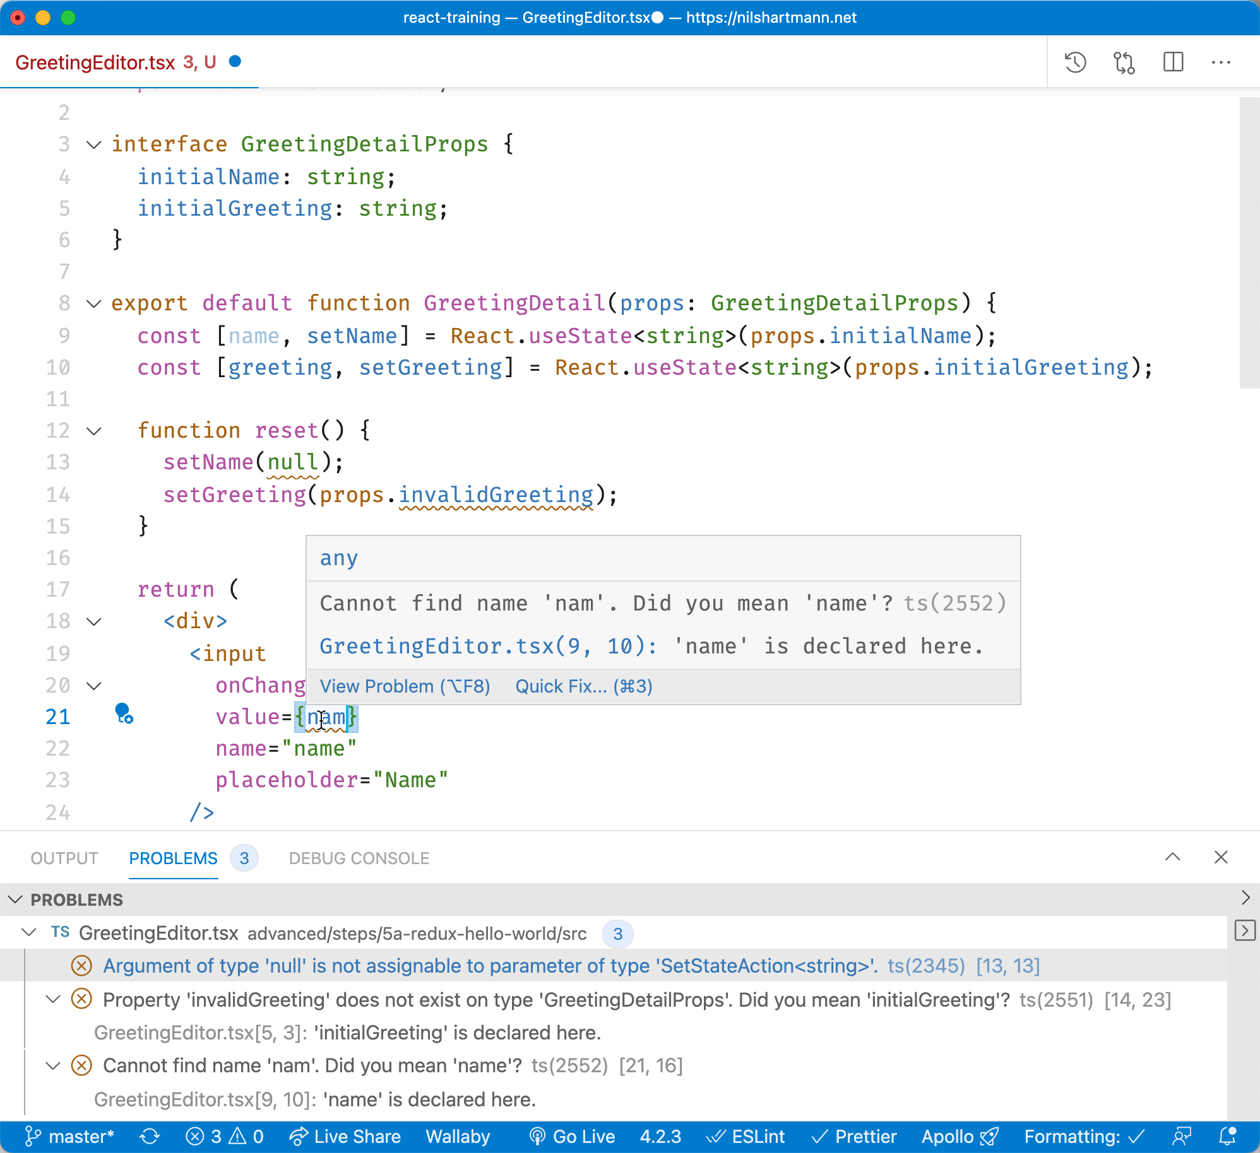
TypeScript
Typsichere React-Anwendungen
out-of-the-box Support für TypeScript
Empfehlung:
verwenden!
zum Lernen evtl. erst "nur" JS

Slide 29
Mit React loslegen
Erzeugen vom Project mit creact-react-app
https://create-react-app.dev/
Offizielles Starter Kit
Erzeugt fertig konfiguriertes Projekt
Build, Linter (statische Code Überprüfung), Test, TypeScript

Slide 30
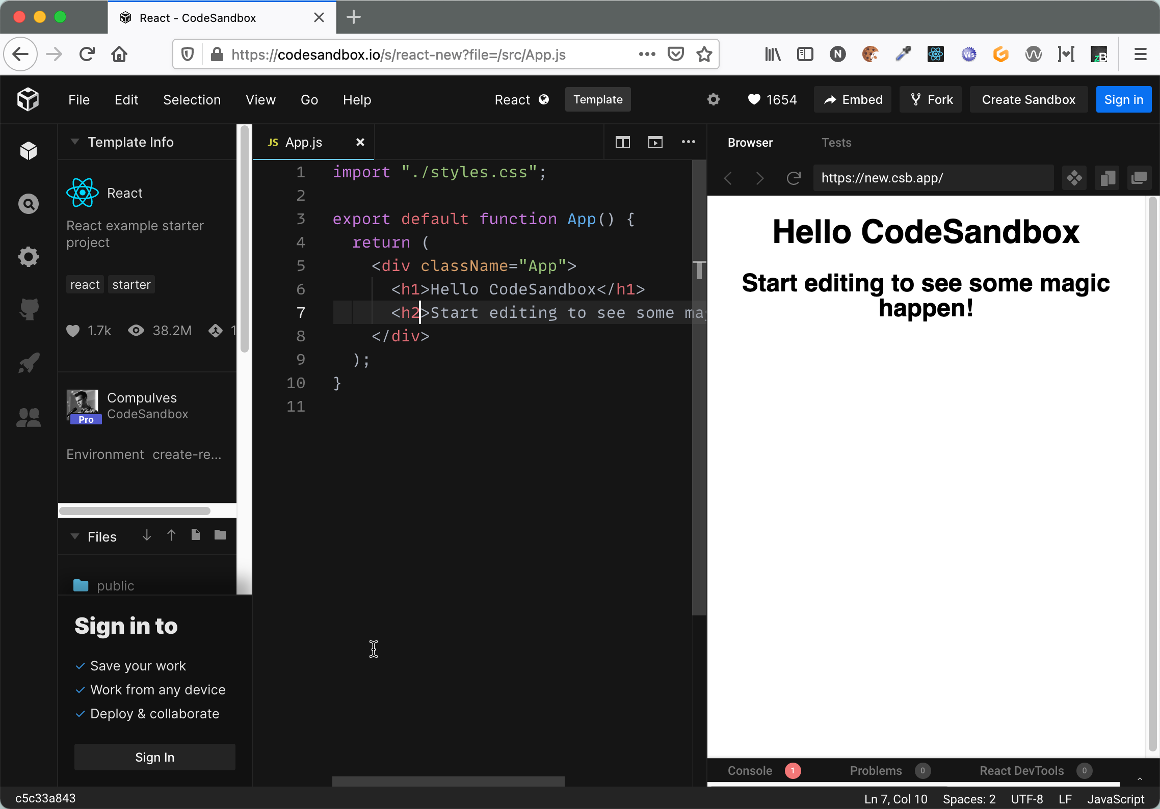
Mit React loslegen
Erzeugen vom Project mit creact-react-app
https://create-react-app.dev/
Offizielles Starter Kit
Erzeugt fertig konfiguriertes Projekt
Build, Linter (statische Code Überprüfung), Test, TypeScript
Alternative zum schnellen ausprobieren: https://codesandbox.io/s/react-new
React App im Browser entwickeln

Slide 31
React
Ökosystem

Slide 32
Routing
Arbeiten mit URLs
De-facto-Standard: React Router

Slide 33
Routing
Arbeiten mit URLs
React Router https://reactrouter.com/
Wie auf dem Server: Pfade auf Komponenten mappen
import {Route, Switch} from "react-router";
function App() {
return (
<>
<h1>Greetings</h1>
<Switch>
<Route path="/greet/:greetingId"><GreetingDisplayPage/></Route>
<Route exact path="/"> <GreetingMaster /> </Route>
<Route> <NotFound /> </Route>
</Switch>
</>
);
}

Slide 34
Testen von Komponenten
Die Basis: Jest
https://jestjs.io/
Standard JavaScript Test-Framework
function greet() { return "Hello!" }
// entspricht Test-Methode in Junit @Test
test("it should work", () => {
const greeting = greet();
// entspricht Assertions
expect(greeting).toEql("Hello");
});

Slide 35
Testen von Komponenten
React Testing Library
https://testing-library.com/docs/react-testing-library/intro/
(Unit-)Testen ohne Browser

Slide 36
Testen von Komponenten
React Testing Library
https://testing-library.com/docs/react-testing-library/intro/
(Unit-)Testen ohne Browser
test("it should behave fine", () => {
// Mock für Event-Handler
const onSaveHandler = jest.fn();
// Komponente rendern
render(
<GreetingEditor initialPhrase="Hello" initialGreeting="React"
onSave={onSaveHandler} />
);
// Ereignis simulieren
fireEvent.click(screen.getByText("Save"));
// Ergebnis überprüfen
expect(onSaveHandler).toHaveBeenCalledWith("Hello", "React");
});

Slide 37
Data Fetching
Daten laden vom Server
React macht keine Aussage, wie das geht

Slide 38
Data Fetching
Server-Zugriffe (per HTTP)
Low-Level (Browser Standard): fetch API
https://developer.mozilla.org/de/docs/Web/API/Fetch_API
Etwas weniger Low-Level: axios
https://github.com/axios/axios

Slide 39
Data Fetching
Server-Zugriffe (per HTTP)
Low-Level (Browser Standard): fetch API
https://developer.mozilla.org/de/docs/Web/API/Fetch_API
Etwas weniger Low-Level: axios
https://github.com/axios/axios
High-Level, React-spezifisch:
SWR: https://swr.vercel.app/
React Query: https://react-query.tanstack.com/

Slide 40
Data Fetching
Server-Zugriffe (per HTTP)
Low-Level (Browser Standard): fetch API
https://developer.mozilla.org/de/docs/Web/API/Fetch_API
Etwas weniger Low-Level: axios
https://github.com/axios/axios
High-Level, React-spezifisch:
SWR: https://swr.vercel.app/
React Query: https://react-query.tanstack.com/
Oder für GraphQL:
Apollo: https://www.apollographql.com/

Slide 41
Data Fetching
SWR und React Query: vollständige Lösungen für React
import useSWR from "swr";
function GreetingApp() {
const { data, error } = useSWR("/api/v1/greetings");
if (error)
return <Error msg="Loading failed" />
if (!data)
return <h1>Greetings loading...</h1>
return <GreetingTable greetings={data} />
}

Slide 42
Data Fetching
SWR und React Query: vollständige Lösungen für React
Wenn Request Status sich ändert,
wird Komponente neu gerendert,
=> neue Daten kommen zurück!
import useSWR from "swr";
function GreetingApp() {
const { data, error } = useSWR("/api/v1/greetings");
if (error)
return <Error msg="Loading failed" />
if (!data)
return <h1>Greetings loading...</h1>
return <GreetingTable greetings={data} />
}

Slide 43
Data Fetching
SWR und React Query: vollständige Lösungen für React
Folgen React Programmiermodell
Globales Caching, Re-fetching
Error Handling
Wenn Request Status sich ändert,
wird Komponente neu gerendert,
=> neue Daten kommen zurück!
import useSWR from "swr";
function GreetingApp() {
const { data, error } = useSWR("/api/v1/greetings");
if (error)
return <Error msg="Loading failed" />
if (!data)
return <h1>Greetings loading...</h1>
return <GreetingTable greetings={data} />
}

Slide 44
Globaler Zustand

Slide 45
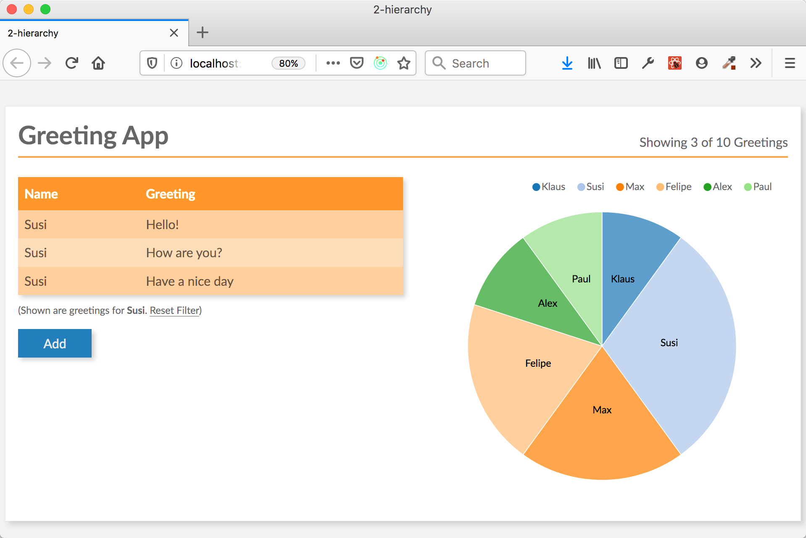
globaler Zustand
Beispiel: Globale Daten in der Anwendung

Slide 46
globlaer Zustand
Beispiel: Globale Aktionen und Logik in der Anwendung

Slide 47
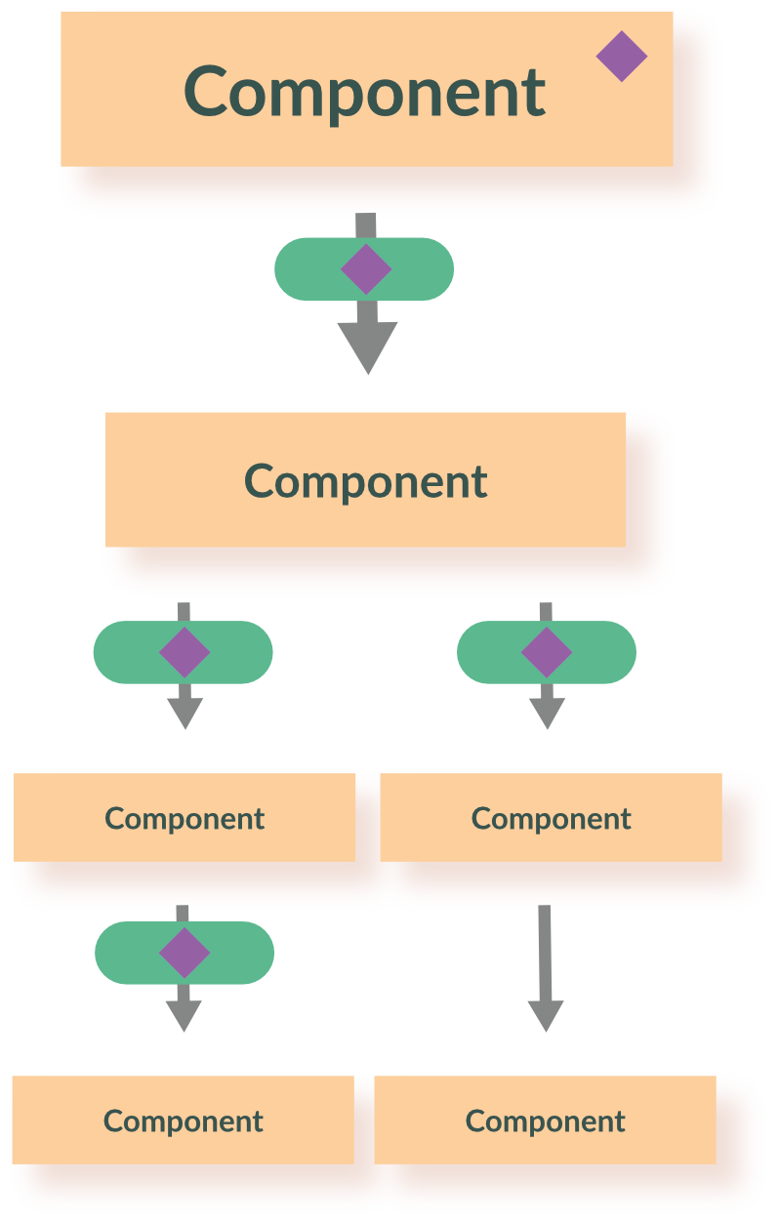
Globale Daten
Der klassische React Weg: Properties durchreichen
Globale Daten, z.B.
Liste mit Greetings
Filter
und globale Aktionen, z.B.
setzen des Filters
entfernen des Filters
Daten und Callback-Funktionen
Daten und Callback-Funktionen
Daten und Callback-Funktionen

Slide 48
Globale Daten
Der klassische React Weg: Properties durchreichen
Unterkomponenten können Aktionen/Events auslösen, Aufruf von Callback-Funktionen
Aktion/Event

Slide 49

Globale Daten
Der klassische React Weg: Properties durchreichen
Typischer Datenfluss und Renderzyklus bleibt erhalten: Zustandsänderung -> Rendern
Aktion/Event

Slide 50
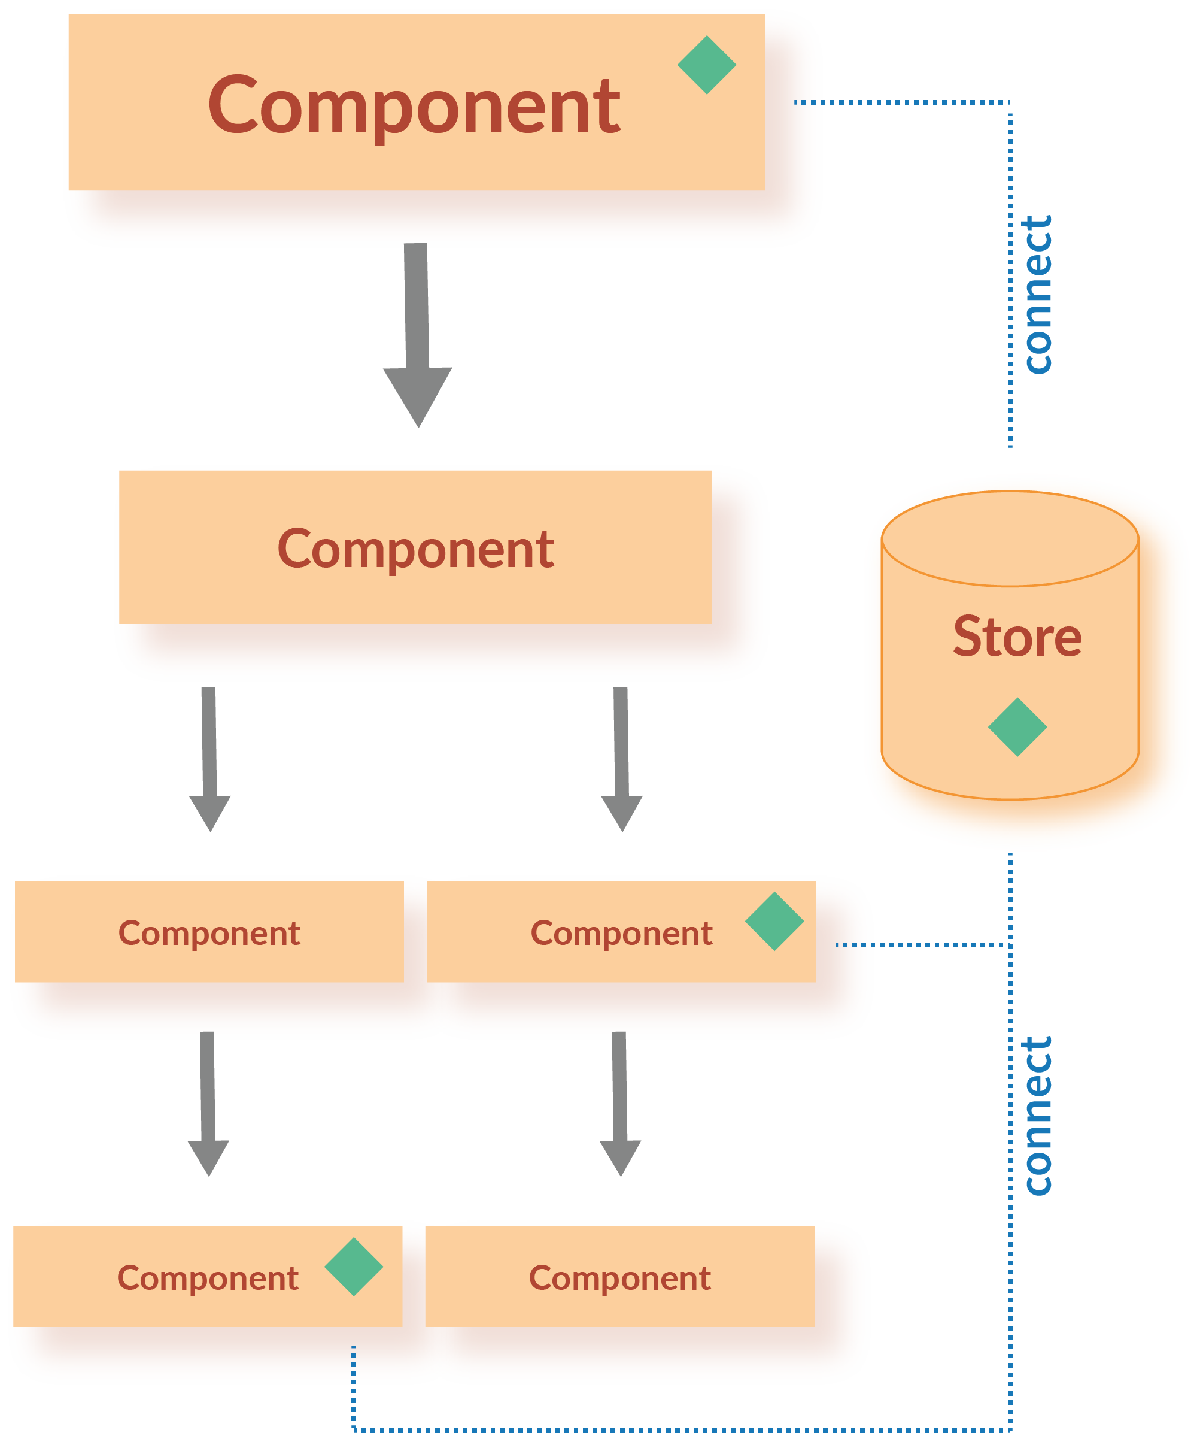
Globaler Zustand
Externes Statemanagement: Zustand wandert aus den Komponenten
Prominente Vertreter: Redux oder MobX
Store hält globale Daten und Logik, Komponenten lesen direkt daraus

Slide 51
Globale Daten
Beispiel: Redux
Zugriff mit Selector auf globalen Store
import {useSelector} from "react-redux";
function GreetingMaster() {
const greetings = useSelector(state => state.greetings);
const filter = useSelector(state => state.filter);
return ... // Tabelle mit gefilterten Greetings rendern
}

Slide 52
Beispiel: Redux
Verarbeitung von Aktionen
Logik ist in Reducer-Funktionen untergebracht
Keine Abhängigkeit auf React oder andere Bibliothek
Verarbeitet Aktionen und liefert neuen Zustand zurück
function greetingsReducer(oldState, action) {
if (action.type === "removeGreeting") {
return {
...oldState,
greetings: oldState.greetings.filter(g => g.id !== action.greetingId)
}
}
// weitere Actions behandeln...
}

Slide 53
Styling (CSS)

Slide 54
Styling (CSS)
Option 1: CSS und CSS Modules
Support für CSS (Modules) ist eingebaut
Unterstützt wird dabei auch SASS
GreetingTable.css
(oder .scss)
.GreetingTable {
background-color: orange;
}
import styles from "./GreetingTable.css";
function GreetingTable() {
return (
<table className={styles.GreetingTable}>
...
</table>
)
}
GreetingTable.js
(oder .tsx)

Slide 55
Styling (CSS)
Option 2: CSS-in-JS
Styles werden direkt in JavaScript-Code geschrieben
Vielleicht konsequenteste Umsetzung der Komponenten Idee
Ermöglicht Anpassung der Styles zur Laufzeit, z.B. abhängig von Props
Nicht unumstritten (was machen Leute, die CSS, aber kein JS können?)
Bekannte Vertreter:
Styled Components https://styled-components.com
Emotion https://emotion.sh/docs/@emotion/react

Slide 56
Styling (CSS)
Option 2: CSS-in-JS
Beispiel: Styled Components
function RawGreetingTable(props) {
return <table className={props.className}> ... </table>;
}
"Reguläre"
Komponente

Slide 57
Styling (CSS)
Option 2: CSS-in-JS
Beispiel: Styled Components
function RawGreetingTable(props) {
return <table className={props.className}> ... </table>;
}
import styled from "styled-components";
const GreetingTable = styled(RawGreetingTable)`
background-color: orange
font-size: ${props => props.greetings.length > 10 ? "15px" : "20px" }
`
"Reguläre"
Komponente
Styling Angaben
mit dynamischen
Werten

Slide 58
Styling (CSS)
Option 2: CSS-in-JS
Beispiel: Styled Components
function RawGreetingTable(props) {
return <table className={props.className}> ... </table>;
}
import styled from "styled-components";
const GreetingTable = styled(RawGreetingTable)`
background-color: orange
font-size: ${props => props.greetings.length > 10 ? "15px" : "20px" }
`
function GreetingApp() {
return <GreetingTable greetings={...} />
}
"Reguläre"
Komponente
Styling Angaben
mit dynamischen
Werten
Verwendung
wie gewohnt

Slide 59
Internationalisierung
Texte und Daten übersetzen und korrekt formatieren
Typische Vertreter:
react-intl (https://formatjs.io/docs/react-intl/)
react-i18next (https://react.i18next.com/)
Sehr ähnliches Feature-Set
Einlesen von Sprach-Dateien vom Server
Übersetzen von Texten inkl. Platzhaltern, Plural etc.
Formatieren von Datum und Zahlen
Dynamisches Umstellen des Locales zur Laufzeit

Slide 60
Internationalisierung
Beispiel: react-i18next
function TableHeader(greetings) {
const { t } = useTranslation();
return <h1>
{t("tableHeader", { count: greetings.length })}
</h1>
}
// i18n-Datei (en)
{
"tableHeader": "Showing one greeting",
"tableHeader_plural": "Showing {{count}} greetings"
}
// i18n-Datei (de)
{
"tableHeader": "Ein Gruß",
"tableHeader_plural": "Angezeigt werden {{count}} Grüße"
}

Slide 61
@nilshartmann
NILS HARTMANN
https://nilshartmann.net
https://reactbuch.de
Vielen Dank!
Slides: https://react.schule/jax2021-react
Source Code: https://github.com/nilshartmann/react-training
Fragen & Kontakt: nils@nilshartmann.net

